Slide 1
Key Task 4
Abigail Carle

Slide 2
Agenda
Pensar: Lluvia de ideas
Observar y Discutir: Obras de arte
Mirar y Escuchar: Zamba en el museo de arte
Escribir

Slide 3
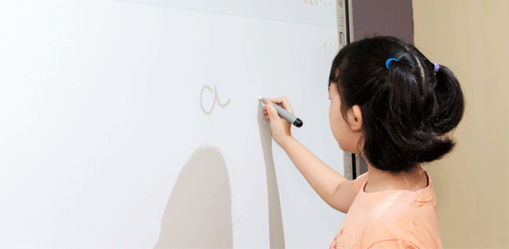
Lluvia de Pensamientos
En la pizarra, escribe los nombres de los artistas hispanohablantes que ya conoces

Slide 4
Agenda
Pensar: Lluvia de ideas
Observar y Discutir: Obras de arte
Mirar y Escuchar: Zamba en el museo de arte
Escribir

Slide 5
Lluvia de Pensamientos
¿Cuáles artistas hispanohablantes ya conocen?

Slide 6
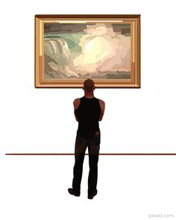
Observar: 6 obras de arte
¿Reconoces la obra de arte?
¿Quién la pintó?
Describe el estilo de la obra de arte
¿Qué representa la obra?
¿Cómo te hace sentir?
¿Te gusta? Explica.

Slide 7
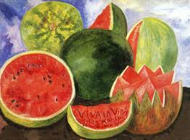
¿Reconoces la obra de arte?
¿Quién la pintó?
Describe el estilo de la obra de arte
¿Qué representa la obra?
¿Cómo te hace sentir?
¿Te gusta? Explica.
Viva la vida, sandias
Frida Kahlo (México)

Slide 8
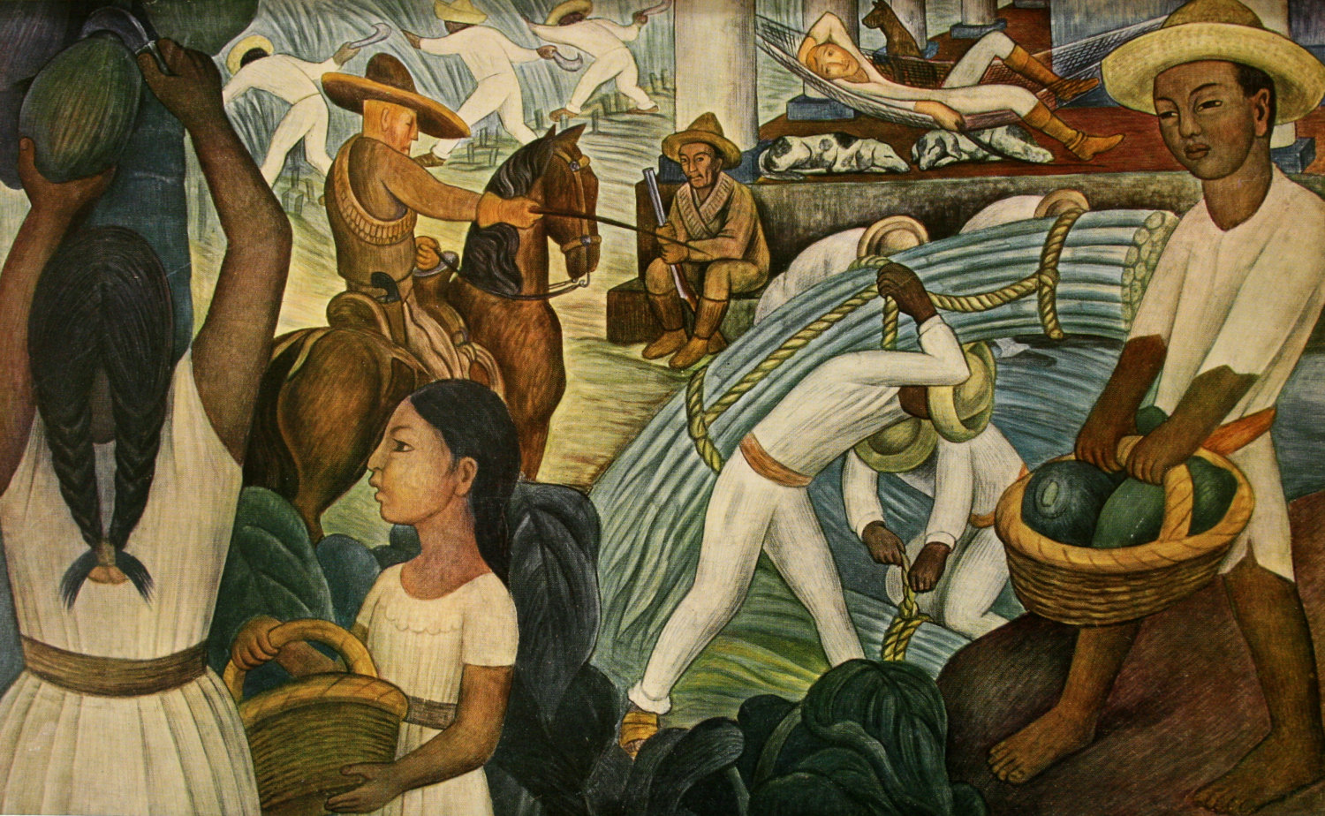
c
¿Reconoces la obra de arte?
¿Quién la pintó?
Describe el estilo de la obra de arte
¿Qué representa la obra?
¿Cómo te hace sentir?
¿Te gusta? Explica.
Caña de azúcar
Diego Rivera (México)

Slide 9
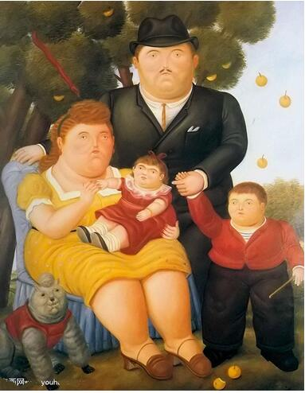
f
¿Reconoces la obra de arte?
¿Quién la pintó?
Describe el estilo de la obra de arte
¿Qué representa la obra?
¿Cómo te hace sentir?
¿Te gusta? Explica.
f
Una familia
Fernando Botero (Colombia)

Slide 10
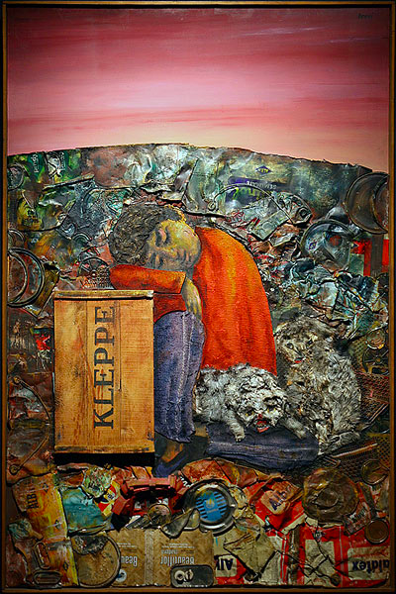
¿Reconoces la obra de arte?
¿Quién la pintó?
Describe el estilo de la obra de arte
¿Qué representa la obra?
¿Cómo te hace sentir?
¿Te gusta? Explica.
f
Juanito Dormido
Antonio Berni (Argentina)

Slide 11
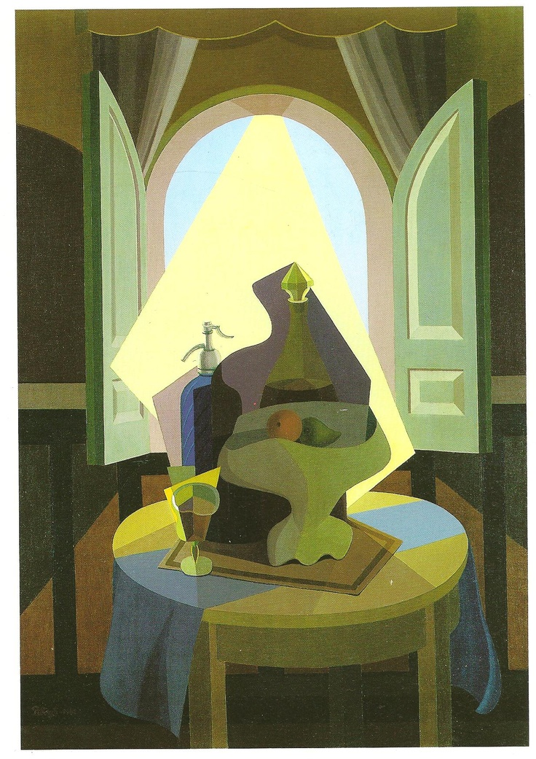
¿Reconoces la obra de arte?
¿Quién la pintó?
Describe el estilo de la obra de arte
¿Qué representa la obra?
¿Cómo te hace sentir?
¿Te gusta? Explica.
f
Sol argentino o Intimidad
Emilio Petorutti (Argentina)

Slide 12
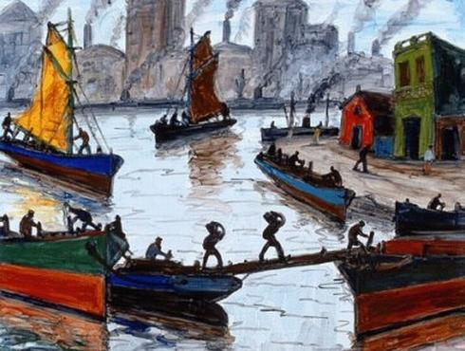
v
¿Reconoces la obra de arte?
¿Quién la pintó?
Describe el estilo de la obra de arte
¿Qué representa la obra?
¿Cómo te hace sentir?
¿Te gusta? Explica.
Día de Trabajo
Quinquela Martín (Argentina)

Slide 13
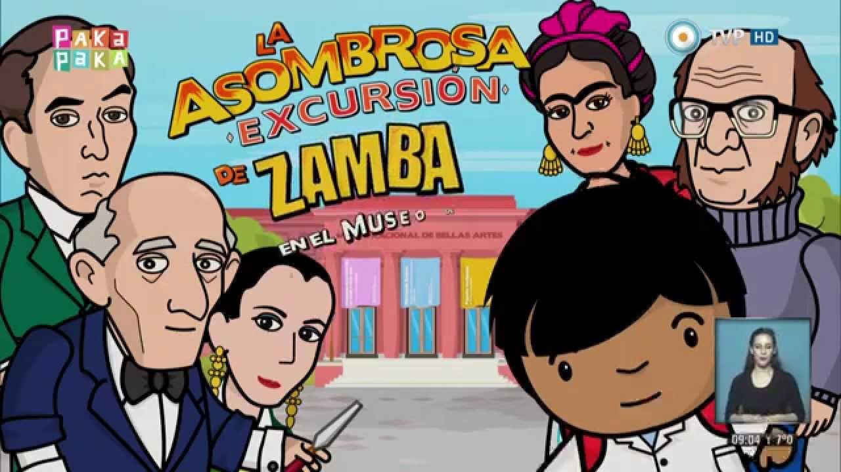
Video: Zamba en el museo de arte
Lee la hoja de actividades:
Los objetivos
Las instrucciones
Las preguntas de comprensión

Slide 14
Agenda
¿Tarea?
Conversación en grupo (Zamba)
Tiempo para trabajar

Slide 15
Zamba en el museo de arte
Lee la hoja de actividades:
Los objetivos
Las instrucciones
Las preguntas de comprensión

Slide 16
Conversación en grupo
¿Qué aprendiste del arte y del artista o la artista?
Describe las técnicas que los creadores del video usan para interesar a los niños en el mundo del arte.
¿En cuáles estrategias te hace pensar el video para hacer participar a los niños que utilizan el folleto que crearás?

Slide 17
Escribir
Lee la hoja de actividades:
Los objetivos
Las instrucciones
Las preguntas
Los elementos necesarios
La matriz de evaluación

